Slide 1
FORMATION DES ENSEIGNANTS
EN MATHEMATIQUES
CM1 et CM2
9 HEURES

Slide 2
CALCUL
Durée : 9 h
Appréhender les problématiques d’enseignement du calcul 2H
Présentiel 1
In situ : au sein de la classe, de l’école
Mettre en œuvre en classe et confronter à l’école les démarches proposées au présentiel initial 5H
Présentiel 2
Partager, mutualiser 2H

Slide 3
Objectifs
Appréhender les problématiques d’enseignement du calcul au cycle 3
Consolider ses connaissances
Répondre à certains enjeux pédagogiques
pour renforcer l'efficacité de cet enseignement.

Slide 4
FORMATION DES ENSEIGNANTS EN MATHEMATIQUES
CM1 et CM2
Présentiel 1 : 2H
ENSEIGNER LE CALCUL

Slide 5
Déroulement du présentiel 1 : 2H
TEMPS COMMUN
Enseigner Le calcul
La suite : à l’école…
Notes:
Développement de la première partie du parcours à travers un apport théorique qui posera le cadre
Du travail en groupe autour de l’analyse d’une ressource de formation proposée (analyse d’une vidéo)
Conclusion autour de la présentation des ressources mises à votre disposition pour mettre en œuvre ce parcours de formation sur votre circonscription

Slide 6
Appréhender des problématiques d’enseignement du calcul en cycle 3

Slide 7
Problématiques
Quels sont les enjeux de l’enseignement du calcul mental ?
Qu’est-ce que le calcul en ligne ?
Quelles procédures du calcul mental enseigner ?
Comment concevoir une séquence de calcul mental ?

Slide 8
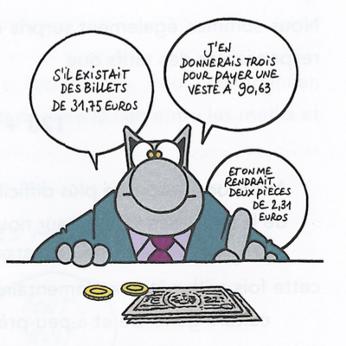
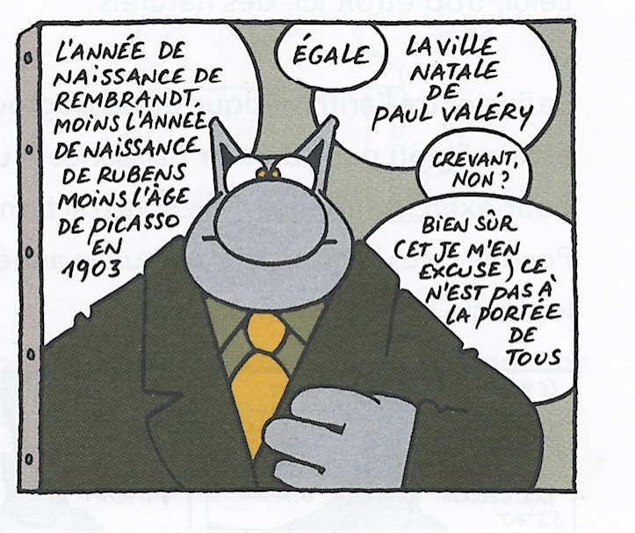
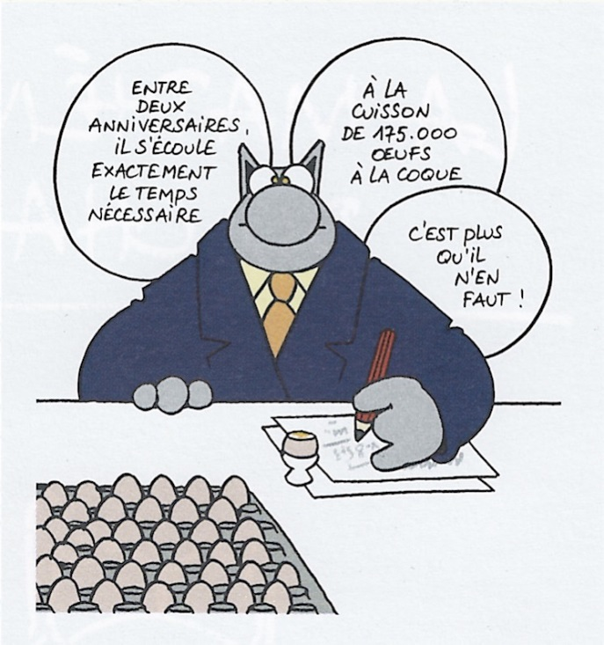
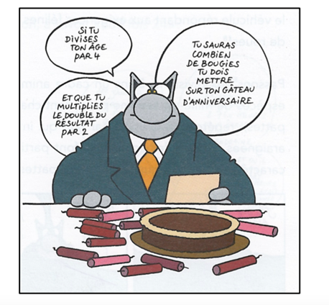
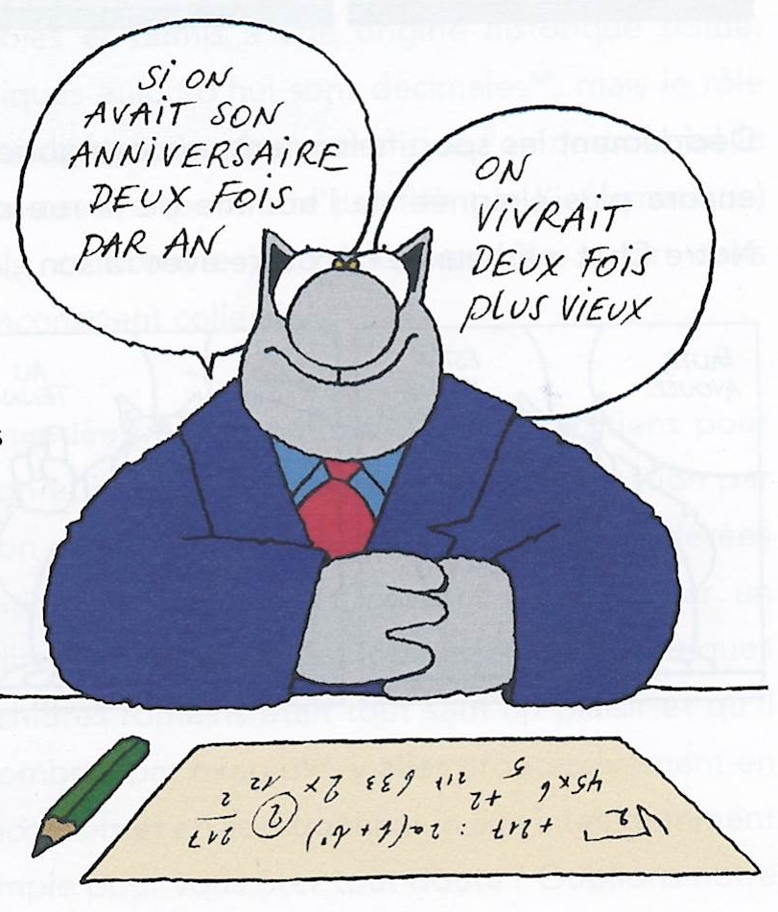
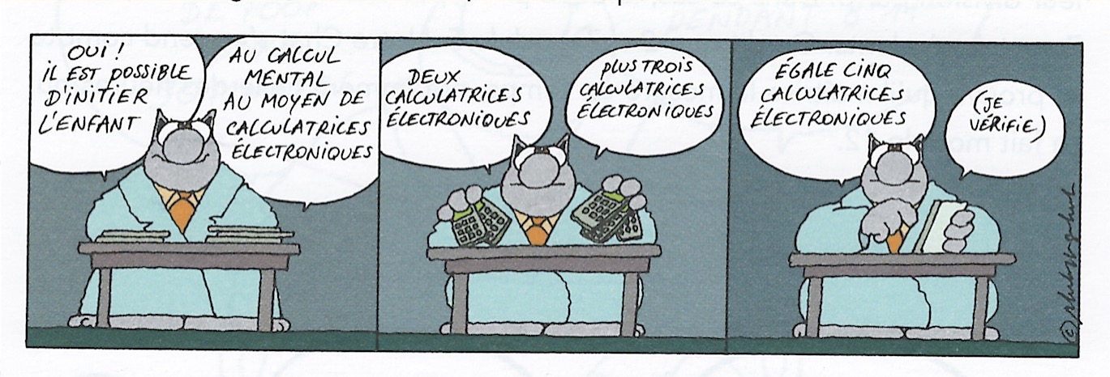

Slide 9
CALCUL MENTAL, EN LIGNE, POSE, INSTRUMENTE … ?
Les recommandations
Les définitions
Quels apports pour les élèves
Notes:
.

Slide 10
Les recommandations
Les recommandations du jury apportées au CNESCO après la conférence de consensus
Le calcul mental et le calcul en ligne doivent être privilégiés par rapport au calcul posé.
L’enseignement du calcul mental et du calcul en ligne doit être organisé selon une progressivité.
L’enseignement du CM et du CL doit donner une place importante à la verbalisation par les élèves de leurs façons de faire, qu’elles soient correctes ou non.
Les élèves doivent apprendre à utiliser le CM ou le CL pour déterminer l’ordre de grandeur d’un résultat afin de le contrôler ou, de façon plus générale, pour effectuer un calcul approché.
Notes:
Il est important de comprendre que l’élaboration des programmes a fait suite à la conférence de consensus organisé par Ife/ENS de Lyon et le CNESCO autour de la thématique « des nombres et calculs » . Un certain nombre de chercheurs se sont succédés et ont éclairé le jury qui a par la suite explicité un ensemble de recommandations pour l’élaboration des programmes dont 4 portent spécifiquement sur le calcul. C’est pourquoi, il y a un attrait particulier à tous les niveaux de l’institution (départemental, académique et national)
R17 - Le calcul mental et le calcul en ligne doivent être privilégiés par rapport au calcul posé.
Le calcul mental et le calcul en ligne devraient être travaillés avant le calcul posé. L’enseignant devrait leur consacrer plus de temps qu’au calcul posé sur des périodes plus longues. L’enseignement du calcul mental et celui du calcul posé prévoient de travailler conjointement l’enrichissement des répertoires (mémorisation de tables et faits numériques, « sous-procédures »), et le traitement de calculs complexes nécessitant la mobilisation successive de diverses « sous-procédures ». Il ne s’agit pas de supprimer le calcul posé de nombres à plusieurs chiffres ; ce type de calcul peut en effet représenter une tâche complexe mettant en jeu plusieurs calculs mentaux successifs.
R18 - L’enseignement du calcul mental et du calcul en ligne doit être organisé selon une progressivité.
Cet apprentissage repose sur :
la prise en compte des besoins identifiés des élèves, de leurs différents cheminements et de leurs erreurs,
une pratique fréquente et la gradation de la difficulté,
la maîtrise des faits numériques (les tables des opérations, les compléments à 10 et à 20, et quelques multiples remarquables…),
le développement de capacités d’adaptation en fonction de la nature et de la valeur des nombres,
le développement de procédures de contrôle (évaluation des ordres de grandeurs),
la nécessité d’une trace écrite explicitant les différents savoirs rencontrés
R19 - L’enseignement du calcul mental et du calcul en ligne doit donner une place importante à la verbalisation par les élèves de leurs façons de faire, qu’elles soient correctes ou non.
Il est essentiel que l’élève identifie clairement les procédures fiables. Une trace écrite, exprimée en des termes accessibles à tous les élèves, permet de garder en mémoire les savoirs rencontrés et les procédures abouties et correctes mises en œuvre.
R20 - Les élèves doivent apprendre à utiliser le calcul mental ou le calcul en ligne pour déterminer l’ordre de grandeur d’un résultat afin de le contrôler ou, de façon plus générale, pour effectuer un calcul approché.
Le calcul mental et le calcul en ligne peuvent ainsi constituer un moyen de contrôle du calcul exact, qu’il soit effectué en calcul posé ou à la calculatrice. Par ailleurs, le contexte de diverses situations problèmes n’impose pas l’obtention d’un résultat exact, un résultat approché obtenu mentalement peut parfois être suffisant ; progressivement, il convient que les élèves puissent, de façon autonome, traiter ainsi de telles situations

Slide 11
Les définitions
Le calcul mental
Le calcul en ligne
Les liens
Le calcul posé
Le calcul instrumenté
Notes:
.

Slide 12
Le calcul mental
Le calcul mental est une modalité de calcul sans recours à l’écrit (sans calcul posé)
L’énoncé de l’enseignant et la réponse de l’élève peuvent être fournis par écrit
Notes:
Le calcul mental est une modalité de calcul sans recours à l’écrit si ce n’est, éventuellement, pour l’énoncé proposé par l’enseignant et la réponse fournie par l’élève. Il n’est pas exclu non plus que la correction, elle, soit écrite pour être discutée de façon collective.

Slide 13
Le calcul en ligne
du CM, en donnant la possibilité à chaque élève, s’il en ressent le besoin, d’écrire des étapes de calcul intermédiaires qui seraient trop lourdes à garder en mémoire.
L’énoncé est donné par le professeur à l’oral ou à l’écrit ; le résultat est donné par l’élève à l’écrit
Le calcul en ligne est une modalité de calcul écrit ou partiellement écrit.
Il se distingue
à la fois :
du CP dans le sens où il ne consiste pas en la mise en œuvre d’un algorithme indé­pendant des nombres en jeu
Notes:
Le calcul en ligne est une modalité de calcul écrit ou partiellement écrit.
Il se distingue à la fois :
→ du calcul mental, en donnant la possibilité à chaque élève, s’il en ressent le besoin, d’écrire des étapes de calcul intermédiaires qui seraient trop lourdes à garder en mémoire ;
→ du calcul posé, dans le sens où il ne consiste pas en la mise en œuvre d’un algorithme indé­pendant des nombres en jeu.
L’énoncé est donné par le professeur à l’oral ou à l’écrit ; le résultat est donné par l’élève à l’écrit.

Slide 14
Le calcul en ligne
Opère sur les nombres.
Va de gauche à droite
pour faciliter l’apprentissage des démarches et la mémorisation des propriétés des nombres et des opérations
pour permettre d’effectuer, sans recours à un algorithme de calcul posé, des calculs trop complexes pour être intégralement traités mentalement
Notes:
Le calcul en ligne est travaillé,
- d’une part en complément du calcul mental, pour faciliter l’apprentissage des démarches et la mémorisation des propriétés des nombres et des opérations, L’élève est ainsi amené à « faire parler » les nombres, c’est à dire à en envisager diverses écritures, des décompositions additives, multiplicatives ou utilisant les unités de numération.
- d’autre part pour permettre d’effectuer, sans recours à un algorithme de calcul posé, des calculs trop complexes pour être intégralement traités mentalement.
Par exemple : 58 + 17 = 58 + 20 – 3 = 78 – 3 = 75, ou 12 × 62 = 620 + 124 = 744.
En calcul en ligne, les étapes écrites utiles pour l’élève peuvent, dans un premier temps, se présenter sous différentes formes : calculs séparés, arbres de calcul, écritures utilisant des mots ou des flèches, ou tout autre écrit qui accompagne la démarche de l’élève ; progressivement, en fin de cycle 3, ces étapes s’organisent pour devenir un calcul écrit en ligne.
Le calcul en ligne est vu comme une phase intermédiaire entre le calcul mental et le calcul posé. Il n’est pas une autre manière d’écrire un calcul posé

Slide 15
Les liens entre le calcul mental et calcul en ligne
les habiletés développées en calcul mental sont au service du calcul en ligne, elles donnent progressivement accès au traitement en ligne de calculs de plus en plus complexes
Le calcul mental et le calcul en ligne vivent indépendamment mais se nourrissent mutuellement :
le calcul en ligne peut aussi être vu comme une étape dans le développement du calcul men­tal
Notes:
Le calcul mental et le calcul en ligne vivent indépendamment mais se nourrissent mutuellement :
les habiletés développées en calcul mental sont au service du calcul en ligne, elles donnent progressivement accès au traitement en ligne de calculs de plus en plus complexes ;
le calcul en ligne peut aussi être vu comme une étape dans le développement du calcul men­tal ; le fait d’écrire certaines étapes de calcul permet en effet de libérer la mémoire de travail, favorisant ainsi l’entrée dans le calcul mental pour tous les élèves. Le calcul en ligne ne se limite toutefois pas à cette conception, certains calculs proposés en ligne ne peuvent en effet pas être gérés de façon purement mentale.

Slide 16
Développer une intelligence du calcul (et donc du nombre) aux travers de la fréquentation d’activités de CM et de CL
le CL et CM
doivent être travaillés avant le calcul posé
Consacrer plus de temps au CL et sur des périodes plus longues
Importance de travailler les répertoires (mémorisation des tables et faits numériques, « sous procédure »)
Utiliser le CL et le CM pour effectuer un calcul approché et déterminer l’ordre de grandeur
« Calcul réfléchi et calcul automatisé »
Notes:
Le calcul mental et le calcul en ligne sont pratiqués pour :
• construire puis travailler la compréhension de la notion de nombre et des propriétés de notre numération décimale de position ;
• développer la connaissance des nombres ;
• travailler le sens des opérations ;
• découvrir et utiliser les propriétés des opérations ;
• développer des habiletés calculatoires ;
• construire progressivement des faits numériques et des procédures élémentaires qui seront utiles pour mener des calculs posés et permettront de traiter des calculs (mentaux ou en ligne) plus complexes ;
• développer des compétences dans le cadre de la résolution de problèmes, par exemple au niveau du choix des opérations.
Via le calcul mental et le calcul en ligne, on apprend aussi à déterminer un ordre de grandeur et à pratiquer le calcul approché. Cette capacité est particulièrement utile pour contrôler un résultat et développer l’esprit critique.
Tous ces éléments recourent au développement d’une intelligence de calcul.
Ainsi les programmes et la recherche insistent sur :
le fait que le CL et CM doivent être travaillés avant le calcul posé
le temps à consacrer au CL qui doit être plus long et sur des périodes plus longues
l’importance de travailler les répertoires (mémorisation des tables et faits numériques, « sous procédure »)
l’utilisation du CL et le CM pour effectuer un calcul approché et déterminer l’ordre de grandeur,

Slide 17
Les liens entre le calcul mental et calcul en ligne
les habiletés développées en calcul mental sont au service du calcul en ligne, elles donnent progressivement accès au traitement en ligne de calculs de plus en plus complexes
Le calcul mental et le calcul en ligne vivent indépendamment mais se nourrissent mutuellement :
le calcul en ligne peut aussi être vu comme une étape dans le développement du calcul men­tal
Notes:
Le calcul mental et le calcul en ligne vivent indépendamment mais se nourrissent mutuellement :
les habiletés développées en calcul mental sont au service du calcul en ligne, elles donnent progressivement accès au traitement en ligne de calculs de plus en plus complexes ;
le calcul en ligne peut aussi être vu comme une étape dans le développement du calcul men­tal ; le fait d’écrire certaines étapes de calcul permet en effet de libérer la mémoire de travail, favorisant ainsi l’entrée dans le calcul mental pour tous les élèves. Le calcul en ligne ne se limite toutefois pas à cette conception, certains calculs proposés en ligne ne peuvent en effet pas être gérés de façon purement mentale.

Slide 18
Le calcul posé :
Le calcul posé permet de disposer d’une méthode de calcul sécurisante, car elle permet de garantir l’obtention d’un résultat.
Le calcul posé est une modalité de calcul écrit qui consiste en l’application d’un algorithme
Opère sur les chiffres.
Va de droite à gauche
Permet de réinvestir des faits numériques acquis et les connaissances sur les nombres
Permet l’étude du fonctionnement d’algorithmes complexes à partir de leur mise en pratique
Notes:
Le calcul posé est une modalité de calcul écrit consistant à l’application d’un algorithme opératoire (par exemple celui de la multiplication entre nombres décimaux).
Le calcul posé permet de disposer d’une méthode de calcul sécurisante, car elle permet de garantir l’obtention d’un résultat.
Le calcul posé donne l’occasion de réinvestir les faits numériques (tables d’addition et de multiplication en particulier) et les connaissances sur la numération.
Le calcul posé permet l’étude du fonctionnement d’algorithmes complexes à partir de leur mise en pratique.
Le calcul posé donc intervient en bout de processus d’apprentissage pour réinvestir les faits numériques travaillés lors des séances de calcul mental et de calcul en ligne
Les techniques opératoires ne sont pas une priorité:
elles ne répondent pas aux mêmes besoins que le calcul mental;
elles doivent être en lien avec la numération;
elles doivent s’inscrire dans une cohérence de cycle quant à leur mise en œuvre.
Le choix des algorithmes de calcul posé travaillés tout au long de la scolarité d’un élève doit être cohérent, par exemple :
Où positionne-t-on les retenues pour les additions et les multiplications ?
Quel algorithme choisit-on pour la soustraction ? (« par cassage », « par compléments », « par ajouts simultanés », etc.). Ceci ne signifie pas que la trace écrite ne peut pas évoluer, ainsi pour la division les soustractions peuvent ne plus apparaître et être effectuées mentalement quand le diviseur est simple et que l’élève est en mesure de gérer ces soustractions mentalement.
→ En calcul posé, on découvre les algorithmes de calcul de l’addition, la soustraction et la multiplication, lorsque le calcul mental et le calcul en ligne ont montré leurs limites en termes d’efficacité.

Slide 19
Le calcul posé :
Le calcul posé permet de disposer d’une méthode de calcul sécurisante, car elle permet de garantir l’obtention d’un résultat.
Le calcul posé est une modalité de calcul écrit qui consiste en l’application d’un algorithme
Opère sur les chiffres.
Va de droite à gauche
Permet de réinvestir des faits numériques acquis et les connaissances sur les nombres
Permet l’étude du fonctionnement d’algorithmes complexes à partir de leur mise en pratique
Notes:
Le calcul posé est une modalité de calcul écrit consistant à l’application d’un algorithme opératoire (par exemple celui de la multiplication entre nombres décimaux).
Le calcul posé permet de disposer d’une méthode de calcul sécurisante, car elle permet de garantir l’obtention d’un résultat.
Le calcul posé donne l’occasion de réinvestir les faits numériques (tables d’addition et de multiplication en particulier) et les connaissances sur la numération.
Le calcul posé permet l’étude du fonctionnement d’algorithmes complexes à partir de leur mise en pratique.
Le calcul posé donc intervient en bout de processus d’apprentissage pour réinvestir les faits numériques travaillés lors des séances de calcul mental et de calcul en ligne
Les techniques opératoires ne sont pas une priorité:
elles ne répondent pas aux mêmes besoins que le calcul mental;
elles doivent être en lien avec la numération;
elles doivent s’inscrire dans une cohérence de cycle quant à leur mise en œuvre.
Le choix des algorithmes de calcul posé travaillés tout au long de la scolarité d’un élève doit être cohérent, par exemple :
Où positionne-t-on les retenues pour les additions et les multiplications ?
Quel algorithme choisit-on pour la soustraction ? (« par cassage », « par compléments », « par ajouts simultanés », etc.). Ceci ne signifie pas que la trace écrite ne peut pas évoluer, ainsi pour la division les soustractions peuvent ne plus apparaître et être effectuées mentalement quand le diviseur est simple et que l’élève est en mesure de gérer ces soustractions mentalement.
→ En calcul posé, on découvre les algorithmes de calcul de l’addition, la soustraction et la multiplication, lorsque le calcul mental et le calcul en ligne ont montré leurs limites en termes d’efficacité.

Slide 20
Le calcul instrumenté
fait référence à l’utilisation d’outils (calculatrice, tableur, logiciels…)
Pour vérifier les résultats obtenus
Lors de situations complexes, pour libérer l’esprit et centrer la réflexion sur l’élaboration d’une démarche
Lors de situations de calculs répétitifs, pour soulager l’élève d’un calcul laborieux
Notes:
Le calcul instrumenté
Lors de la résolution d’un problème pouvant donner lieu à des calculs complexes, l’utilisation d’une calculatrice permet de libérer l’esprit et de centrer la réflexion sur l’élaboration d’une démarche de résolution.
Dans les situations de calculs répétitifs (tests, essais, ajustements), les instruments technologiques (calculatrice, tableur, logiciels) se révèlent pertinents. L’utilisation de ces outils nécessite un apprentissage spécifique qui doit se faire de manière progressive.
Dans le cadre du développement de l’esprit critique, l’élève apprend à utiliser la calculatrice pour vérifier les résultats obtenus à l’issue d’un calcul mental, en ligne ou posé.
Le calcul instrumenté intervient ici pour soulager l’élève dans la résolution de problèmes, pour répéter un calcul qui serait laborieux et pour vérifier les calculs précédents.

Slide 21
Quels apports pour les élèves
Au niveau des compétences générales
Au niveau des compétences spécifiques
Au niveau des compétences transversales

Slide 22
Au niveau des compétences générales
au développement des six « compétences travaillées » déclinées dans les programmes de mathématiques, et plus particulièrement à celui des compétences Calculer, Chercher, Repré­senter et Raisonner
à la compréhension de la notion de nombre entier, de fraction et de nombre décimal, ainsi que de la numération de position (travailler les diverses décompositions possibles d’un nombre favorise l’accès au sens du nombre et aux relations entre les nombres) ;
à la compréhension des différentes écritures d’un même nombre (écritures diverses d’un nombre décimal par exemple), en motivant leur utilisation ;
Notes:
Cette petite situation met en avant l’intérêt de développer des compétences de calcul linéaire.
En effet, Le calcul en ligne est une source d’apprentissages mathématiques essentiels. Il permet, comme le calcul posé, de produire le résultat d’un calcul, mais bien au-delà de cet objectif, en articulation avec le calcul mental, il participe au niveau du cycle 2 et du cycle 3 :
au développement des six « compétences travaillées » déclinées dans les programmes de mathématiques et plus particulièrement à celui des compétences Calculer, Chercher, Repré­senter et Raisonner
Chercher : dans les situations proposées en calcul mental et en calcul en ligne, l’élève s’en­gage dans une démarche ; il questionne la situation en mobilisant des connaissances, des outils ou des procédures mathématiques déjà rencontrées ; il est amené à tester plusieurs pistes, à comparer leur efficacité et à s’engager dans l’une d’elles. Par exemple : 254+9 peut s’obtenir soit en effectuant 254+6+3, ou 254+10-1, ou encore 255+8 ; faire des choix, pouvoir faire des essais et éventuellement faire des erreurs est une façon de chercher.
Modéliser : lorsqu’il utilise les mathématiques pour résoudre des problèmes concrets, l’élève modélise. En effet, reconnaître et distinguer des problèmes relevant de situations additives, multiplicatives, de partage, de groupements ou de proportionnalité relève de la modélisation. Pour la résolution des problèmes proposés en calcul en ligne comme en calcul mental, le choix de l’opération effectué par l’élève peut être explicité ou pas (écrire l’opération n’est pas nécessaire).
Représenter : l’élève mobilise la compétence « représenter » lorsqu’il choisit une écriture d’un nombre entier ou décimal adaptée au traitement d’un calcul (décompositions additives, multiplicatives, en unités de numération, écriture fractionnaire, etc.) ou lorsqu’il passe d’une écriture à une autre suivant les besoins qui apparaissent pour effectuer le calcul. Utiliser une représentation pour traiter un calcul (dessin, schéma, arbre de calcul, diagramme, gra­phique, écritures avec parenthèses…) relève aussi de cette même compétence.
Raisonner : l’élève mobilise la compétence « raisonner » lorsqu’il choisit une démarche pour mettre en œuvre un calcul, compare un ordre de grandeur calculé et un résultat, vérifie ses résultats, met en cohérence le résultat d’un calcul et le contexte du problème concret, ou encore lorsqu’il organise des données numériques multiples ou combine plusieurs étapes de calcul.
Calculer : cette compétence est mobilisée dans le calcul mental, en ligne, et posé; elle peut aussi l'être dans le calcul instrumenté lorsque une organisation réfléchie des calculs est nécessaire, pour produire ou pour vérifier un résultat. Lorsqu’il fait des choix pour organiser un calcul et anticipe sur l’effet de ces choix, l’élève exerce l’intelligence du calcul qui relève aussi de la compétence « calculer ».
Communiquer : dans les activités correspondant aux différentes formes de calcul, l’élève mobilise la compétence « communiquer » lorsqu’il utilise à l’oral ou à l’écrit, le langage naturel ou des écritures symboliques (utilisation des chiffres pour écrire des nombres, utili­sation des symboles +, –, ×, ÷, =, etc., utilisation de l’écriture décimale ou fractionnaire, etc.) pour expliciter des démarches, argumenter des raisonnements et présenter des calculs. Utiliser l’oral pour expliciter sa démarche est fondamental en calcul mental ; en calcul en ligne, l’élève peut s’appuyer sur son écrit pour présenter sa stratégie
à la compréhension de la notion de nombre entier, de fraction et de nombre décimal, ainsi que de la numération de position (travailler les diverses décompositions possibles d’un nombre favorise l’accès au sens du nombre et aux relations entre les nombres) ;
à la compréhension des différentes écritures d’un même nombre (écritures diverses d’un nombre décimal par exemple), en motivant leur utilisation ; à la compréhension des différentes écritures d’un même nombre (écritures diverses d’un nombre décimal par exemple), en motivant leur utilisation

Slide 23
Au niveau des compétences spécifiques
à la compréhension progressive des propriétés des opérations en favorisant leur utilisation
commutativité de l’addition et de la multiplication :
5 + 7 = 7 + 5, 3 × 8 = 8 × 3 ;
associativité de l’addition et de la multiplication : 7 + 3 = 2 + 8 car (2 + 5) + 3 = 2 + (5 + 3), 24 × 5 = 12 × 10 car (12 × 2) × 5 = 12 × (2 × 5) ;
distributivité de la multiplication sur l’addition et la soustraction :
8 × 13 = 8 × (10 + 3) = (8 × 10) + (8 × 3) = 80 + 24 = 104, (Cycle 2)
ou 8 x 13 = (10 ‒ 2) x 13 = (10 x 13) ‒ (2 x 13) = 130 ‒ 26 = 104 (Cycle 3)
distributivité de la division sur l’addition et la soustraction (Cycle 3)
536 ÷ 8 = (480 + 56) ÷ 8 = (480 ÷ 8) + (56 ÷ 8) = 60 + 7 = 67,
536 ÷ 8 = (560 ‒ 24) ÷ 8 = (560 ÷ 8) ‒ (24 ÷ 8) = 70 – 3 = 67 ;
Notes:
Le calcul en ligne et le calcul mental participe à la compréhension progressive des propriétés des opérations en favorisant leur utilisation (il est attendu des élèves qu’ils manipulent ces propriétés en situation et qu’ils les explicitent avec leurs mots ; les dénominations données ci-dessous ne sont pas des objectifs d’apprentissage pour les élèves) :
commutativité de l’addition et de la multiplication (un élève peut dire, par exemple : « dans une addition ou une multiplication, on peut changer l’ordre des termes ») :
5 + 7 = 7 + 5, 3 × 8 = 8 × 3 ;
associativité de l’addition et de la multiplication (un élève peut dire, par exemple : « dans une addition ou une multiplication, on peut regrouper les termes comme on veut »):
7 + 3 = 2 + 8 car (2 + 5) + 3 = 2 + (5 + 3),
24 × 5 = 12 × 10 car (12 × 2) × 5 = 12 × (2 × 5) ;
distributivité de la multiplication sur l’addition et la soustraction (un élève peut dire, par exemple : « quand on multiplie une somme de deux nombres, cela revient à multiplier chacun des termes ») :
8 × 13 = 8 × (10 + 3) = (8 × 10) + (8 × 3) = 80 + 24 = 104, (Cycle 2)
ou 8 • 13 = (10 ‒ 2) • 13 = (10 • 13) ‒ (2 • 13) = 130 ‒ 26 = 104 (Cycle 3)
distributivité de la division sur l’addition et la soustraction (un élève peut dire, par exemple : « quand on divise une somme de deux nombres, cela revient à diviser chacun des termes ») : (Cycle 3)
536 ÷ 8 = (480 + 56) ÷ 8 = (480 ÷ 8) + (56 ÷ 8) = 60 + 7 = 67,
536 ÷ 8 = (560 ‒ 24) ÷ 8 = (560 ÷ 8) ‒ (24 ÷ 8) = 70 – 3 = 67 ;
Attention ! Contrairement à la distributivité de la multiplication, la distributivité de la division n’est vraie que dans un sens : 384 ÷ 12, par exemple, est égal à (360 ÷ 12) + (24 ÷ 12) mais n’est pas égal à (384 ÷ 10) + (384 ÷ 2) ; on ne peut décomposer que le nombre qu’on divise (dividende) et non celui par lequel on divise (diviseur) ;

Slide 24
à la connaissance de propriétés relatives aux opérations, pouvant faciliter le calcul mental ou en ligne en permettant de créer des étapes intermédiaires
division par un produit :
diviser par 4, c’est diviser par 2 puis encore par 2 ; 68 ÷ 4 = 34 ÷ 2 = 17 (Cycle 2)
diviser par 12, c’est diviser par 2 puis encore par 2, puis par 3, car 2 × 2 × 3 = 12
504 ÷ 12 = [(504 ÷ 2) ÷ 2] ÷ 3 = (252 ÷ 2) ÷ 3 = 126 ÷ 3 = 42 (Cycle 3) ;
conservation de l’écart pour la soustraction :
63 - 26 = 67 - 30 = 37, on a ajouté 4 aux deux termes (Cycle 2),
13,4 ‒ 0,56 = 13,44 ‒ 0,6 = 13,84 ‒ 1 = 12,84 (Cycle 3) ;
conservation du rapport pour la division (fin de cycle 3)
34 ÷ 5 = 68 ÷ 10 = 6,8 ; 5,82 ÷ 0,2 = 582 ÷ 20 = 291 ÷ 10 = 29,1 ;
à la compréhension progressive de la signification du signe « = », à concevoir comme équi­valence entre le membre écrit à gauche et le membre écrit à droite, et pas seulement pour donner le résultat d’un calcul 26 × 5 = 13 × 2 × 5.
à la compréhension progressive de la signification des parenthèses et de leur utilisation pour écrire un calcul complexe : 15 × 6 = (10 + 5) × 6 = 60 + 30 = 90
Notes:
Ils participent à la connaissance de propriétés relatives aux opérations, pouvant faciliter le calcul mental ou en ligne en permettant de créer des étapes intermédiaires :
division par un produit :
diviser par 4, c’est diviser par 2 puis encore par 2
68 ÷ 4 = 34 ÷ 2 = 17 (Cycle 2) ,
diviser par 12, c’est diviser par 2 puis encore par 2, puis par 3, car 2 × 2 × 3 = 12
504 ÷ 12 = [(504 ÷ 2) ÷ 2] ÷ 3 = (252 ÷ 2) ÷ 3 = 126 ÷ 3 = 42 (Cycle 3) ;
conservation de l’écart pour la soustraction :
63 - 26 = 67 - 30 = 37, on a ajouté 4 aux deux termes (Cycle 2),
234 – 83 = 231 ‒ 80 = 251 ‒ 100 = 151
ou 234 – 83 = (234 + 17) ‒ (83 + 17) = 251 ‒ 100 = 151
13,4 ‒ 0,56 = 13,44 ‒ 0,6 = 13,84 ‒ 1 = 12,84 (Cycle 3) ;
l’écart entre les deux nombres (résultat de la soustraction) ne change pas quand on leur ajoute ou soustrait le même nombre ;
conservation du rapport pour la division (à envisager de façon très progressive en fin de cycle 3 pour préparer l’apprentissage du quotient des nombres décimaux et de l’égalité des nombres rationnels au cycle 4) : 34 ÷ 5 = 68 ÷ 10 = 6,8
5,82 ÷ 0,2 = 582 ÷ 20 = 291 ÷ 10 = 29,1 ;
le résultat de la division ne change pas quand on multiplie ou divise le dividende et le diviseur par le même nombre ;
à la compréhension progressive de la signification du signe « = », à concevoir comme équi­valence entre le membre écrit à gauche et le membre écrit à droite, et pas seulement pour donner le résultat d’un calcul : 26 × 5 = 13 × 2 × 5.
à la compréhension progressive de la signification des parenthèses et de leur utilisation pour écrire un calcul complexe : 15 × 6 = (10 + 5) × 6 = 60 + 30 = 90

Slide 25
Au niveau des compétences transversales
à la mémorisation progressive de faits numériques et de stratégies de calcul qui seront en­suite mis en œuvre pour traiter des situations plus complexes en calcul mental et en ligne,
au développement de compétences relatives au calcul d’ordre de grandeur ;
au développement de l’agilité numérique mentale des élèves, de leurs habiletés calculatoires et de l’intelligence du calcul (anticiper, faire des choix, contrôler, …) ;
au développement de l’aptitude à prendre des initiatives ;
à la motivation des élèves en rendant le calcul à la fois stratégique et automatique
Notes:
Le CM et CL participe également à la mémorisation progressive de faits numériques et de stratégies de calcul qui seront en­suite mis en œuvre pour traiter des situations plus complexes en calcul mental et en ligne ;
au développement de compétences relatives au calcul d’ordre de grandeur ;
au développement de l’agilité numérique mentale des élèves, de leurs habiletés calculatoires et de l’intelligence du calcul (anticiper, faire des choix, contrôler, …) ;
au développement de l’aptitude à prendre des initiatives ;
à la motivation des élèves en rendant le calcul à la fois stratégique et automatique

Slide 26
Quelques exemples
et
contre-exemples…(*)

Slide 27
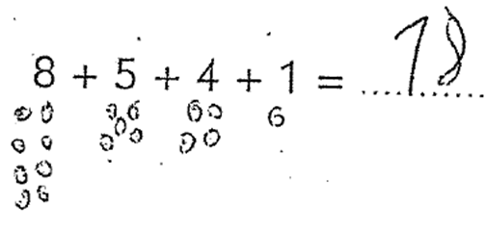
Ce que le calcul en ligne n’est pas :

Slide 28
Ce que le calcul en ligne n’est pas :

Slide 29
Le calcul en ligne n’est pas une autre manière d’écrire un calcul posé. Le calcul posé repose sur une technique, un algorithme. Le calcul en ligne repose sur la compréhension de la notion de nombre, du principe de la numération décimale de position et des propriétés des opérations.
En calcul en ligne, les étapes écrites utiles pour l’élève peuvent, dans un premier temps, se présenter sous différentes formes : calculs séparés, arbres de calcul, écritures utilisant des mots ou des flèches, ou tout autre écrit qui accompagne la démarche de l’élève ; progressivement, en fin de cycle 3, ces étapes s’organisent pour devenir un calcul écrit en ligne.

Slide 30
Exemple de calcul en ligne (écrits transitoires)

Slide 31
Exemple de calcul en ligne (écrits transitoires)

Slide 32
Exemple de calcul en ligne (écrits transitoires)

Slide 33
« Le calcul mental (et en ligne) est un calcul sur les nombres et pas sur les chiffres »
(F. Boule)
Il n’y a pas de procédures expertes en calcul mental et en ligne, l’expertise dépend de l’individu et des nombres en jeu.

Slide 34
Calcul en ligne et mental
Des connaissances sur
Un ensemble de faits numériques disponibles en mémoire
Un ensemble de procédures automatisées
→ des stratégies de calcul possibles (*)
Faits numériques : ressources disponibles acquises
Procédures qui s’appuient sur :
Les propriétés (implicites) des opérations (*)
Les propriétés (explicites) des nombres (*)
Les conventions mathématiques :
Le sens et usage des parenthèses,
Le sens du signe égal comme équivalence numérique,
La valeur de position dans l’écriture chiffrée des nombres
Les différents systèmes symboliques pour représenter et pour calculer (*)
Notes:
Calcul en ligne (avec support écrit) et mental (sans support écrit)
Le calcul en ligne n’est pas une nouveauté (il existe dans les programmes et documents d’accompagnements antérieurs). Ce qui est nouveau, c’est la place de ce calcul dans les programmes : « La place consacrée au calcul mental et au calcul en ligne dans les temps d’apprentissage et d’entraînement est plus importante que celle accordée au calcul posé. » « Pour chaque opération, le calcul posé n’est introduit qu’en aval d’activités proposées en calcul mental ou en ligne. »
1. L’objectif principal de l’apprentissage du calcul réfléchi est de développer chez les élèves la capacité à se positionner comme stratège face à une tâche de calcul. (diapo 8)
2. Les faits numériques.
Pour organiser sa réponse, l’élève doit disposer d’acquis notionnels et/ou pratiques mémorisés (ou écrits dans un document de référence) sur des faits numériques et des procédures.
Les procédures de calcul s’appuient elles-mêmes sur la connaissance d’un certain nombre de faits numériques.
Les faits numériques sont des ressources pratiques et économiques qu’il faut pouvoir mobiliser à volonté : tables d’additions et de multiplication, compléments à la dizaine et à la centaine, propriétés des nombres, sens du signe égal et des parenthèses, valeur de position des chiffres dans le nombre, écritures mathématiques et schématiques, etc.
3. Trois sortes de faits numériques :
Les propriétés implicites des opérations,
Les propriétés explicites des nombres,
Les conventions mathématiques
Les propriétés des opérations (diapo 9 à 12)
Les propriétés des nombres (diapo 13)
Les différents systèmes de représentation symboliques (écritures littérales et chiffrés des nombres, etc.) ou iconiques (les schémas, arbres, diagrammes, etc.) (diapo 14 et 15)

Slide 35
Repères de progressivité
Au cycle 2 : les élèves établissent puis doivent progressivement mémoriser :
des faits numériques : décompositions/recompositions additives des début de cycle (dont les tables d’addition), multiplicatives dans la suite du cycle (dont les tables de multiplication) ;
des procédures de calculs élémentaires.
Ils s’appuient sur ces connaissances pour développer des procédures de calcul adaptées aux nombres en jeu
pour les additions au CP,
pour les soustractions et les multiplications au CE1
ainsi que pour obtenir le quotient et le reste d’une division euclidienne par un nombre a 1 chiffre et par des nombres comme 10, 25, 50, 100 en CE2.
Au cycle 3 : la pratique du calcul mental s’étend progressivement des nombres entiers aux nombres décimaux, et les procédures a mobiliser se complexifient.
Notes:
2. Les faits numériques.
Pour organiser sa réponse, l’élève doit disposer d’acquis notionnels et/ou pratiques mémorisés (ou écrits dans un document de référence) sur des faits numériques et des procédures.
Les procédures de calcul s’appuient elles-mêmes sur la connaissance d’un certain nombre de faits numériques.
Les faits numériques sont des ressources pratiques et économiques qu’il faut pouvoir mobiliser à volonté : tables d’additions et de multiplication, compléments à la dizaine et à la centaine, propriétés des nombres, sens du signe égal et des parenthèses, valeur de position des chiffres dans le nombre, écritures mathématiques et schématiques, etc.
3. Trois sortes de faits numériques :
Les propriétés implicites des opérations,
Les propriétés explicites des nombres,
Les conventions mathématiques
Les propriétés des opérations (diapo 9 à 12)
Les propriétés des nombres (diapo 13)
Les différents systèmes de représentation symboliques (écritures littérales et chiffrés des nombres, etc.) ou iconiques (les schémas, arbres, diagrammes, etc.) (diapo 14 et 15)

Slide 36
En guise de mise en route !
3 minutes 30 pour effectuer :
5 x 82
5 x 4,6
50 x 21
50 x 3,42
500 x 12
500 x 0,33
5 x 8,014
50 x 0,004
500 x 0,051
5 x 50 x 6,08
Notes:
Echanges

Slide 37
:
Vidéo : trois séances d’une séquence de calcul mental en CM2
Notes:
École Jean Lurçat _ GENNEVILLIERS _ académie de Versailles

Slide 38
Calcul mental au cycle 3 Comment concevoir une séquence?

Slide 39
Construction d’une séquence. Une démarche en plusieurs étapes dans laquelle on retrouve les phases :
- Découverte
- Institutionnalisation
- Appropriation
- Renforcement Réinvestissement
- Vérification que la procédure visée est acquise - Evaluation
Notes:
Question à poser : quelles sont les étapes identifiées ?
Trois premières colonnes du tableau

Slide 40
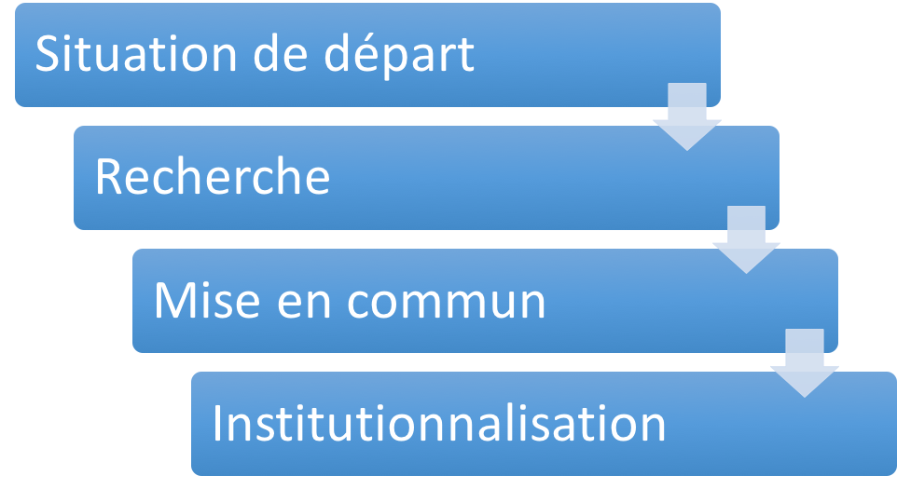
ÉTAPE 1
Dans cette étape, la rapidité d’exécution des calculs n’est nullement l’objectif.

Slide 41
ÉTAPE 1
Plusieurs calculs avec des contraintes
Exemple :
Contraintes : temps limité, pas de calcul posé…
Support : travail sur une fiche, un tableau, une ardoise, un cahier…
Modalités : possibilité d’écrire les calculs intermédiaires (calcul en ligne) ou pas (calcul mental).
 | X 5 | X 10
85
2,8
68,62
0,3
1,14
Notes:
Dans la vidéo présentée :
Contrainte de temps : « je vais vous donner un tableau que vous allez compléter le plus rapidement possible. »
Le support choisi est un tableau à double entrée à compléter individuellement.
L’enseignante ne laisse pas la possibilité d’écrire des calculs intermédiaires pour favoriser les procédures mentales

Slide 42
ÉTAPE 1
Mutualisation des réponses et des différentes procédures.
Explicitations orales par les élèves qui donnent à voir leurs démarches (qu’elles soient correctes ou erronées) en présentant leurs écrits.
Validation des réponses après un échange d’arguments
Emergence des erreurs. Recherche de leurs causes
Trace écrite : au tableau, affichage collectif, cahier de l’élève
Notes:
Dans la vidéo observée :
L’enseignante oriente dès le départ les échanges sur une comparaison des procédures : « quelle est pour vous la colonne qui a été la plus facile à compléter ? » ; « pour multiplier par 5, dites-moi comment vous avez procédé ? ».

Slide 43
ÉTAPE 1
L’enseignant traduit oralement et par écrit ce que dit l’élève
Verbalisation/Reformulation
Appui sur des représentations dans différents registres (schéma, demi-droite graduée, arbres de calculs…)
Utilisation des écritures symboliques
Exemple :
En langage ordinaire : pour multiplier 85 par 5, je multiplie 85 par 10 puis je prends la moitié du résultat ;
En langage mathématique : 85 x 5 = 850 x 10 : 2 = 425
Notes:
Dans la vidéo :
L’enseignante prend appui sur des représentations dans différents registres : le « glisse-nombres » constitue un outil d’aide pour valider et comprendre.

Slide 44
ÉTAPE 1
Comparer les procédures en termes d’efficacité et de coût, les hiérarchiser.
Faire émerger une procédure (ou de plusieurs procédures) et son domaine d’efficacité.
Le but est de rendre l’élève capable de s’adapter et de choisir la procédure adaptée.
Exemples :
Il se peut qu’une autre procédure soit préférable pour certains calculs particuliers 40 x 9 = ? →
4 x 9 x 10 et non 40 x (10 – 1) comme dans la règle souvent appliquée quand on multiplie par 9 ;
Dans l’exemple de la multiplication par 5, l’élève peut diviser par deux avant ou après avoir multiplié par 10 selon les nombres proposés (il est plus facile de faire 82x10:2 ou 82:2x10).
Déterminer ce qu’il faut retenir + trace écrite dans le cahier

Slide 45
ÉTAPE 2
Appropriation et renforcement
De façon massée sur une procédure et sur ses prolongements et transferts.
Exemple :
La procédure pour multiplier par 5 peut servir à construire une procédure pour multiplier par 50 et 500.
1 à 4 séances courtes (15 minutes) et quotidiennes.
Reformulations et explicitations des procédures par les élèves en donnant des exemples, jeu du vrai-faux, arbres à calculs à compléter, …
Exercices nombreux, variés et différenciés.
ETAPE 2

Slide 46
ÉTAPE 3
Réinvestissement régulier
De façon filée tout au long de l’année sur une variété de procédures
Situations de rappel lors de séances portant sur un autre objectif , exemple : pour mémoriser les tables de multiplication : 7 X 9 = (7 x 10) - 7, …
Résolution de problèmes simples relevant du calcul mental.
Dans le cadre de jeux de calcul mental.
ETAPE 2

Slide 47
ÉTAPE 4
Évaluation
Autoévaluation et constat des progrès.
Évaluation différenciée.
ETAPE 2

Slide 48
II MODALITES ET OUTILS
Questions et outils possibles:
Poser les questions oralement/par écrit
Poser les questions une à une/toutes en même temps
Poser les questions sous forme de calculs/de petits problèmes
Temps limité pour chaque question/pas de contrainte de temps
Correction à l’oral/à l’écrit
Demander les réponses sur l’ardoise/sur feuille ou cahier

Slide 49
Conclusion : les points de vigilance
un travail important sur le sens, avec verbalisation
« Faire parler les nombres »
Le choix des procédures (et donc des variables en amont) :

Slide 50
Activité à réaliser
Concevoir une séquence sur un objectif de calcul mental, par exemple multiplier par 25,
Tester cette séquence en classe,
analyser les procédures des élèves en vous appuyant sur les apports du présentiel n°1,
consolider vos connaissances ; ressources eduscol...

Slide 51
Organisation de la partie in situ : 5 H
LECTURE DES RESSOURCES EDUSCOL
-Le calcul aux cycles 2 et 3
- Le calcul en ligne au cycle 3
ANALYSE des situations mises en œuvre en classe à l’aide de la grille d’analyse
MISE EN ŒUVRE EN CLASSE DE CM1 et CM2
1) Une séquence sur un objectif de calcul mental
…

Slide 52
Le calcul - présentation partie in situ
Durée : 9 h
Appréhender des problématiques d’enseignement du calcul 2H
Présentiel 1
In situ : au sein de la classe, de l’école
Mettre en œuvre en classe et confronter à l’école les démarches proposées au présentiel initial 5H
Présentiel 2
Partager, mutualiser 2H

Slide 53
Organisation du présentiel 2 : 2 H
Mercredi 16 avril de 13 h à 15 h
PARTAGE, ANALYSES, MUTUALISATIONS DES MISES EN ŒUVRE DANS LES CLASSES DE CM1 et CM2
1) SITUATIONS en calcul mental/en ligne
Et autres …
DONC A RAMENER :
des productions d’élèves,
les grilles d’analyse..
+ manuels des élèves

